Slide 1
面向智能手机的 说话人识别研究
答辩人：陈楚楠 10111939
指导老师：李冬冬
专业：计算机科学与技术

Slide 2
研究背景
需求分析
关键技术
设计实现
总结展望

Slide 3
大创课题
面向智能手机的说话人识别研究
说话人识别
文本相关
智能手机
性能足够
文本无关
大规模普及&快速部署

Slide 4
研究背景
需求分析
关键技术
设计实现
总结展望

Slide 5
系统需求
Android锁屏
Android录音
语音特征提取
模型训练
文本相关验证
多用户下的说话人验证
Notes:
大创 学长

Slide 6
系统结构图
Notes:
考虑到安全性，首先有登录模块
其次是主界面模块是其他模块的入口
训练模块 让系统认知用户
测试模块 让系统判断说话人是否合法
设置模块 调整阈值 提升安全性
用户管理模块 添加删除说话人

Slide 7
研究背景
需求分析
关键技术
设计实现
总结展望

Slide 8
关键技术
Android应用界面
Android应用内录音
Android系统锁屏
Java Native Interface
HTK工具箱

Slide 9
研究背景
需求分析
关键技术
设计实现
总结展望

Slide 10
系统登录
用户管理
测试
阈值设置
添加用户
用户训练
用户删除

Slide 11
训练实现
WAV格式录音保存
Hinit初始化得到模型
Hrest迭代模型
Hrest2再次迭代模型
MFCC特征提取

Slide 12
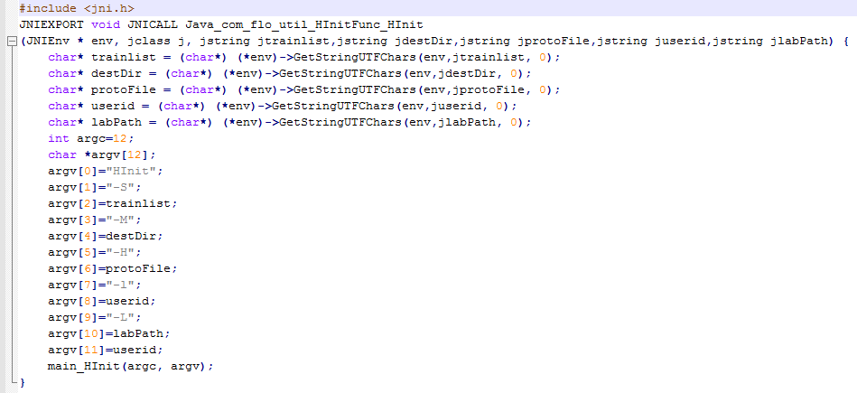
HInit -S aaatrainlist -M hmm0 -H proto/hmm_aaa -l aaa -L lab/aaa aaa
HRest -S aaatrainlist -M hmm1 -H hmm0/hmm_aaa -l aaa -L lab/aaa aaa
HRest -S aaatrainlist -M hmm2 -H hmm1/hmm_aaa -l aaa -L lab/aaa aaa

Slide 13
识别实现
WAV格式录音保存
Hvite识别得到结果
判断结果是否与声明相匹配
判断结果中的分数是否低于阈值
MFCC特征提取

Slide 14
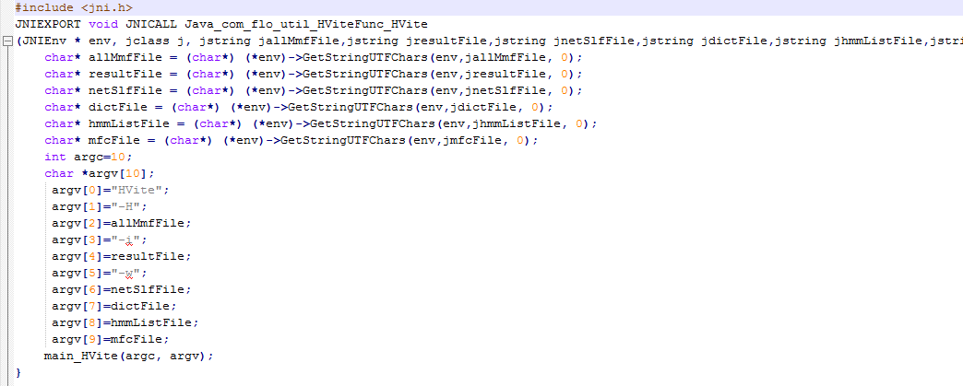
HVite -H all.mmf -i reco.mlf -w net.slf dict.txt hmmlist.txt mfcc/lock5.mfc

Slide 15
研究背景
需求分析
关键技术
设计实现
总结展望

Slide 16
总结
基本实现了Android下的文本相关声纹锁
了解声纹认证相关流程和算法
掌握Java、Android等相关开发技能

Slide 17
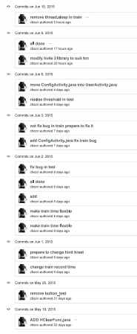
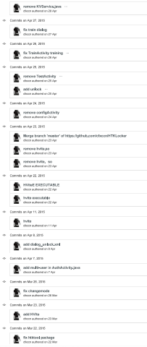
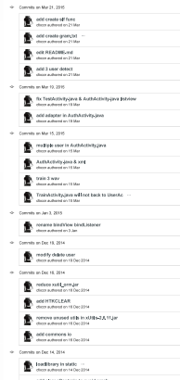
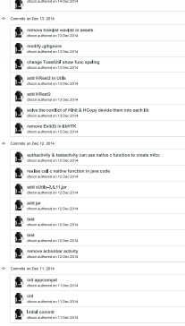

Slide 18
展望
不同Android系统(MIUI,EMUI,CM)手机表现差距较大
错误的接受率和错误的拒绝率可以进一步降低

Slide 19
谢谢

